Slide 1


Slide 2

Dinamika dan tantangan
pendidikan Pancasila

Slide 3
LANDASAN PENDIDIKAN PANCASILA
Perspektif Historis, Sosiologis, Yuridis, Politis, dan Geopolitik
mengapa Pancasila perlu dipelajari, dipahami, dan diimplementasikan dalam kehidupan mahasiswa sebagai warga negara.
Pendidikan Pancasila di perguruan tinggi tidak hanya bertujuan agar mahasiswa mampu menghafalkan lima sila, tetapi memberikan pemahaman dan penghayatan terhadap Pancasila sebagai ideologi bangsa. UU No. 12 Tahun 2012 tentang Pendidikan Tinggi secara eksplisit menempatkan mata kuliah Pancasila sebagai mata kuliah wajib dan menjelaskan bahwa mata kuliah tersebut bertujuan memberikan pemahaman dan penghayatan kepada mahasiswa mengenai ideologi bangsa Indonesia.

Slide 4



Konsep Landasan Pendidikan Pancasila

Slide 5



Konsep Landasan Pendidikan Pancasila

Slide 6


Konsep Landasan Pendidikan Pancasila

Slide 7
Landasan Historis
Fakta – fakta dan proses Sejarah perjuangan bangsa Indonesia dalam menggali nilai – nilai pandangan hidup yang kemudian dirumuskan menjadi dasar Negara atau titik tolak dalam pembentukan suatu kebijakan, aturan, sistem atau ilmi pengetahuan. (https://bpip.go.id/)
Proses Panjang: Pancasila tidak lahir seketika, melainkan melalui proses sejarah perjuangan bangsa yang panjang, mulai dari masa kerajaan nusantara (seperti Sriwijaya dan Majapahit), masa penjajahan, hingga era pergerakan nasional.
Penggalian Nilai Lokal: Nilai-nilai yang terkandung dalam Pancasila bersumber dari nilai budaya, adat istiadat, serta pandangan hidup masyarakat Indonesia sendiri.
Perumusan oleh Pendiri Bangsa: Nilai-nilai tersebut dirumuskan secara resmi oleh para pendiri negara (founding fathers) dalam sidang Badan Penyelidik Usaha-Usaha Persiapan Kemerdekaan (BPUPK) dan Panitia Persiapan Kemerdekaan Indonesia (PPKI) hingga disahkan pada 18 Agustus 1945.

Slide 8
29 Mei–1 Juni 1945
Sidang pertama BPUPK membahas dasar negara.
Keppres No. 24 Tahun 2016 menetapkan 1 Juni 1945 sebagai Hari Lahir Pancasila, sekaligus menjelaskan bahwa proses 1 Juni, 22 Juni, dan 18 Agustus merupakan satu rangkaian proses lahirnya Pancasila sebagai dasar negara.
1 Juni 1945
Soekarno memperkenalkan Pancasila dalam sidang BPUPK sebagai dasar negara.
Pancasila lahir melalui proses dialog, perbedaan pendapat, kompromi, dan kesediaan menempatkan kepentingan bangsa di atas kepentingan kelompok.
22 Juni 1945
Panitia Sembilan merumuskan Piagam Jakarta.
18 Agustus 1945
PPKI mengesahkan rumusan final Pancasila yang tercantum dalam Pembukaan UUD 1945

Slide 9
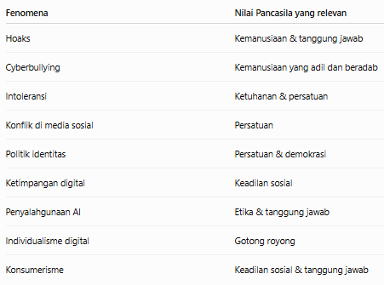
Landasan Sosiologis
BPIP menjelaskan bahwa nilai-nilai Pancasila berhubungan dengan kehidupan budaya masyarakat Indonesia dan perlu diwariskan serta dikembangkan kepada generasi berikutnya.
Indonesia merupakan masyarakat yang sangat majemuk. Pancasila diperlukan untuk menjadi nilai bersama dalam mengelola kemajemukan tersebut.
Landasan sosiologis berhubungan dengan kenyataan kehidupan masyarakat Indonesia.
Globalisasi + Internet + Media Sosial + AI + Ekonomi Digital

Slide 10
Landasan Yuridis
Dasar hukum dalam sistem ketatanegaraan dan pendidikan Indonesia.
Pembukaan UUD NRI Tahun 1945
Rumusan Pancasila tercantum dalam alinea keempat Pembukaan UUD NRI Tahun 1945.
Dengan demikian Pancasila mempunyai kedudukan fundamental dalam kehidupan ketatanegaraan Indonesia.
UUD NRI Tahun 1945 => UUD 1945 menjadi konstitusi yang menjadi dasar penyelenggaraan negara.
UU No. 20 Tahun 2003 tentang Sistem Pendidikan Nasional
Pendidikan nasional diarahkan untuk mengembangkan kemampuan serta membentuk watak dan peradaban bangsa.
UU No. 12 Tahun 2012 tentang Pendidikan Tinggi
Pasal 35 menempatkan Pendidikan Pancasila sebagai mata kuliah wajib dalam kurikulum pendidikan tinggi. Penjelasannya menyebut mata kuliah Pancasila sebagai pendidikan untuk memberikan pemahaman dan penghayatan kepada mahasiswa mengenai ideologi bangsa Indonesia.
Pancasila sebagai bagian dari proses pembentukan warga negara yang memiliki kesadaran kebangsaan dan tanggung jawab sosial.

Slide 11
Landasan Politis
Landasan politis berkaitan dengan Pancasila sebagai dasar kehidupan politik dan penyelenggaraan negara Indonesia.
Pancasila menjadi kerangka nilai untuk memahami:
demokrasi,
kekuasaan,
pemerintahan,
partisipasi masyarakat,
hak dan kewajiban warga negara,
kebijakan publik,
kehidupan politik,
dan hubungan negara dengan warga negara.

Slide 12
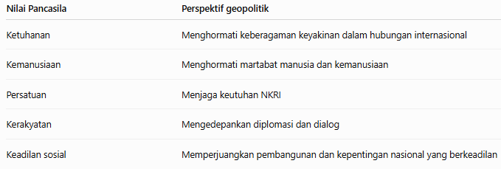
Pancasila dan Geopolitik Indonesia
Indonesia berada di posisi strategis di kawasan Indo-Pasifik, berada di antara Samudra Hindia dan Samudra Pasifik serta memiliki posisi penting dalam konektivitas maritim.
ASEAN sendiri melalui ASEAN Outlook on the Indo-Pacific (AOIP) memandang Indo-Pasifik sebagai ruang dialog dan kerja sama, bukan semata-mata persaingan. AOIP menekankan antara lain ASEAN Centrality, keterbukaan, inklusivitas, penghormatan terhadap kedaulatan, hukum internasional, serta kerja sama maritim dan ekonomi.
Pancasila dapat digunakan sebagai kerangka nilai dalam memahami kepentingan nasional Indonesia di tengah dinamika global.

Slide 13
Contoh isu geopolitik
Laut dan wilayah maritim
→ kedaulatan dan kepentingan nasional
Persaingan kekuatan besar
→ bagaimana Indonesia menjaga ruang diplomasi dan kepentingannya
Perdagangan internasional
→ peluang ekonomi sekaligus tantangan ketergantungan
Teknologi dan AI
→ kedaulatan data, keamanan siber, dan ketergantungan teknologi
Energi dan sumber daya alam
→ ketahanan energi dan kepentingan ekonomi nasional
Perubahan iklim
→ kepentingan pembangunan dan tanggung jawab global
ASEAN dan Indo-Pasifik
→ kerja sama regional dan stabilitas kawasan

Slide 14
Pancasila dalam kehidupan mahasiswa
Saya hidup dalam Indonesia yang berbeda dengan Indonesia tahun 1945. Teknologi berkembang, hubungan antarnegara semakin kompleks, informasi bergerak sangat cepat, dan batas geografis semakin tidak terasa. Namun, persoalan mendasar tentang kemanusiaan, persatuan, demokrasi, kedaulatan, dan keadilan tetap ada.
Karena itu, memahami Pancasila tidak cukup dengan menghafalkan lima sila. Saya perlu memahami sejarahnya, melihat realitas sosial Indonesia, memahami dasar hukumnya, memahami kehidupan politik, serta mampu menggunakan nilai Pancasila untuk membaca perubahan dunia dan geopolitik.
Pertanyaan “Bagaimana nilai Pancasila memandu Keputusan merespon, bersikap, bertindak saya ketika menghadapi persoalan nyata?”
-082267601303

Slide 15
Indonesia menghadapi dunia yang semakin terhubung. Produk teknologi, platform digital, investasi, energi, data, dan informasi bergerak lintas negara.
Pada saat yang sama, terjadi persaingan kepentingan ekonomi dan strategis antarnegara di kawasan Indo-Pasifik.
Indonesia harus mengambil keputusan yang berkaitan dengan kepentingan nasional, tetapi tetap berinteraksi dengan berbagai negara dan organisasi internasional.
Studi Kasus
Pertanyaan:
Mengapa pengalaman sejarah Indonesia dalam memperjuangkan kemerdekaan penting untuk memahami kepentingan nasional saat ini?
Bagaimana keberagaman masyarakat Indonesia dapat menjadi kekuatan sekaligus tantangan dalam menghadapi globalisasi?
Mengapa kebijakan negara harus berlandaskan konstitusi dan hukum?
Bagaimana mahasiswa dapat berpartisipasi dalam demokrasi tanpa terjebak dalam penyebaran informasi yang tidak terverifikasi?
Bagaimana Indonesia dapat menjaga kepentingan nasional sekaligus membangun kerja sama dengan negara lain?
Apakah ketergantungan pada teknologi asing dapat berpengaruh terhadap kedaulatan Indonesia?
Sila mana yang paling relevan untuk menganalisis persoalan tersebut? Jelaskan alasan berdasarkan prinsip sila tersebut.

